Slide 1
Организация и функционирование системы казначейских платежей
Начальник Управления развития
бюджетных платежей
О.Н. Рудь
г. Москва, 7 июля 2020 года

Slide 2

Трансформация системы счетов
Банк России
Казначейство России
Казначейство России, финансовые органы, ГВФ
Единый казначейский счет
Средства федерального бюджета
Средства бюджетов субъектов
Средства местных бюджетов
Средства внебюджетных фондов
Учет и распределение доходов
Средства юридических лиц – неучастников бюджетного процесса
Средства, поступающие во временное распоряжение
Лицевые счета, открытые участникам бюджетного процесса, бюджетным и автономным учреждениям, юридическим лицам – неучастникам бюджетного процесса
Банковские
счета
более 44 тыс. счетов
Казначейские счета

Slide 3
Система счетов с 01.01.2021
Банк России
Подразделение Банка России № 1
Подразделение Банка России № 84
Подразделение Банка России № 85
Б/с №40102…01
…
Б/с №40102…84
Б/с №40102…85
Б/с №40102…86
(главный)
Б/с №40105…
Пул
ликвидности
Б/с №40105…
Б/с №40105…
Федеральное казначейство
Территориальный орган № 1 … 84
Межрегиональное операционное управление
1х Единый
счет ФБ
1х Единый
счет БС
Nх Единые
счета МБ
Nх Единые счета бюджетов ГВФ
2х Единые
счета ФБ
3х КС для осуществления и отражения операций с денежными средствами ФНБ
2х Единые
счета ФБ (ДНД)
1х КС для осуществления и отражения операций по учету и распределению поступлений
Nх КС для осуществления и отражения операций с денежными средствами, поступающими во временное распоряжение
Nх Единые счета
бюджетов ГВФ
1х КС финансовый результат
по операциям по управлению
остатками средств на ЕКС
Nх КС для осуществления и отражения операций с денежными средствами ЮЛ-НУБП
Nх КС для осуществления и отражения операций с денежными средствами БУ и АУ
Nх КС для осуществления и отражения операций по учету и распределению поступлений
Nх КС для осуществления и отражения операций с денежными средствами, поступающими во временное распоряжение
1х КС до выяснения
принадлежности
Nх КС для осуществления и отражения операций с денежными средствами
БУ и АУ
1х КС до выяснения
принадлежности

Slide 4





Организация системы казначейских платежей
Оператор системы
Федеральное казначейство
Участники системы
прямые и косвенные участники,
определенные Бюджетным кодексом
Правилами организации и функционирования СКП определяется ролевая модель,
которая будет применима и в перспективе специализации (централизации) функций:
Платежный центр
территориальный орган Федерального казначейства, осуществляющий исполнение распоряжений участников системы казначейских платежей, составление и представление в Центральный банк Российской Федерации, кредитные организации распоряжений о переводе денежных средств с банковских счетов, обслуживаемых в соответствии с Бюджетным кодексом, взаимодействие с операторами услуг платежной инфраструктуры платежных систем
Центр специализации
территориальный орган Федерального казначейства, осуществляющий прием к исполнению распоряжений участников системы казначейских платежей
Обслуживающий центр
территориальный орган Федерального казначейства, осуществляющий прием распоряжений участников системы казначейских платежей, составленных на бумажных носителях
Функции Платежного центра, Центра специализации и Обслуживающего центра могут выполняться несколькими территориальными органами Федерального казначейства

Slide 5



Временной регламент функционирования системы казначейских платежей
7 дней в неделю
23 часа в сутки
Подготовительная сессия
(00:00 – 01:00 МСК)
Основная сессия
(01:00 – 21:00 МСК)
Заключительная сессия
(21:00 – 23:00 МСК)
Обновление нормативной справочной информации
Прием распоряжений, прием к исполнению распоряжений
Исполнение (частичное исполнение) распоряжений
Прием распоряжений с использованием информационных систем
Исполнение (частичное исполнение) ранее принятых к исполнению распоряжений
Исполнение распоряжений для осуществления ежедневного перечисления денежных средств
Выходные, праздничные дни
Прием распоряжений с использованием информационных систем
Осуществление иных процедур, предусмотренных основной, заключительной сессиями рабочего дня, при принятии такого решения оператором системы казначейских платежей
Оператор системы казначейских платежей может изменить время выполнения предусмотренных регламентом процедур в случае возникновения чрезвычайных и нештатных ситуаций, при завершении операций финансового года

Slide 6
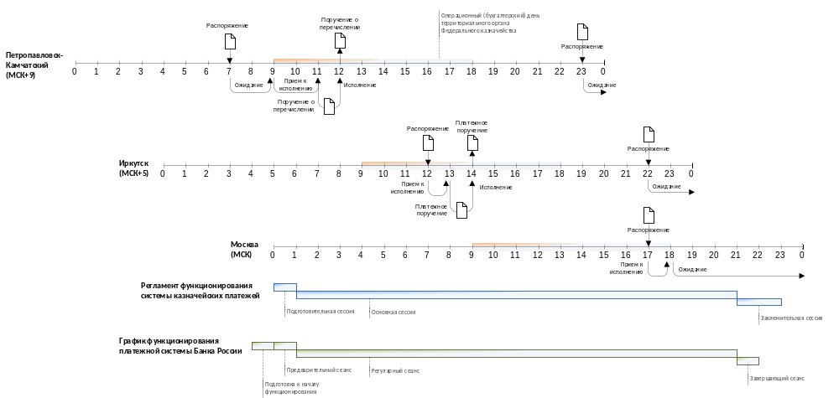
Исполнение распоряжений в разных часовых поясах
МСК+9
МСК+5
МСК

Slide 7
Распоряжение о совершении казначейского платежа.
Правовое регулирование
Распоряжение о совершении казначейского платежа –
первичный документ, представляемый участником системы казначейских платежей в целях осуществления операции по казначейскому счету
регулирование
применение
Правила организации и функционирования системы казначейских платежей:
перечень реквизитов распоряжения (номера, описание, правила указания значений, максимальное количество символов)
виды распоряжений, применяемые в целях перечисления денежных средств по казначейским счетам (в электронной форме), перечень их реквизитов
право устанавливать иные виды распоряжений в Порядке казначейского обслуживания
Порядок казначейского обслуживания:
виды распоряжений, применяемые в целях отражения операций по лицевым счетам (в электронной форме, на бумажном носителе)
перечень реквизитов, применяемых для конкретного вида распоряжения, правила указания значений для конкретного участника (неучастника) бюджетного процесса

Slide 8
Виды распоряжений, предусмотренные
Правилами организации и функционирования системы казначейских платежей
Поручение о перечислении на счет
(исполнение, частичное исполнение распоряжений,
распределение поступлений, перечисление остатков, иные случаи)
Требование получателя платежа
(подкрепление казначейского счета по учету и распределению поступлений,
иные случаи)
Обращение участника о ежедневном перечислении денежных средств
(привлечение средств на единый счет бюджета)
Обращение участника о перечислении денежных средств при постановке на учет денежных обязательств
Предусмотрена возможность подписания распоряжений, составленных Центрами специализации и Платежными центрами в автоматическом режиме средствами информационной системы (например, для случаев консолидации остатков средств бюджета, при исполнении распоряжений, составленных Казначейством России на основании поставленных на учет денежных обязательств, или распоряжений, прием к исполнению которых проводится полностью в автоматическом режиме)

Slide 9
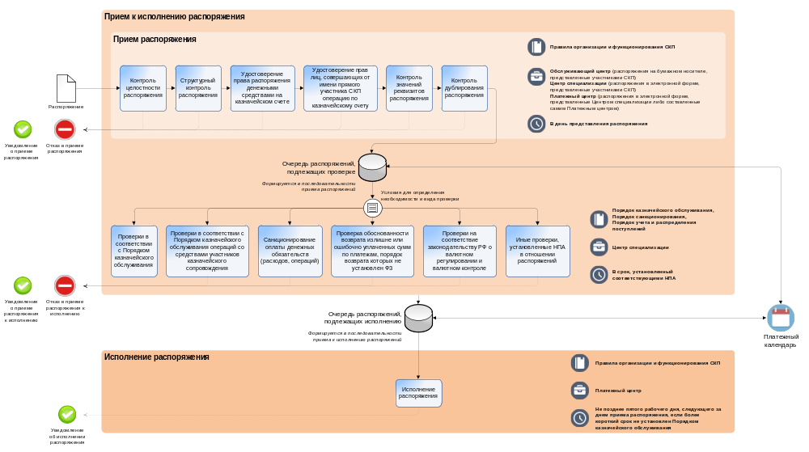
Жизненный цикл распоряжения.
Прием к исполнению и исполнение

Slide 10

Жизненный цикл распоряжения.
Прием к исполнению и исполнение

Slide 13
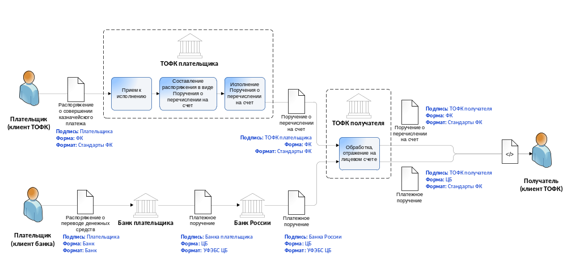
Жизненный цикл распоряжения.
Исполнение и представление распоряжения получателю

Slide 14
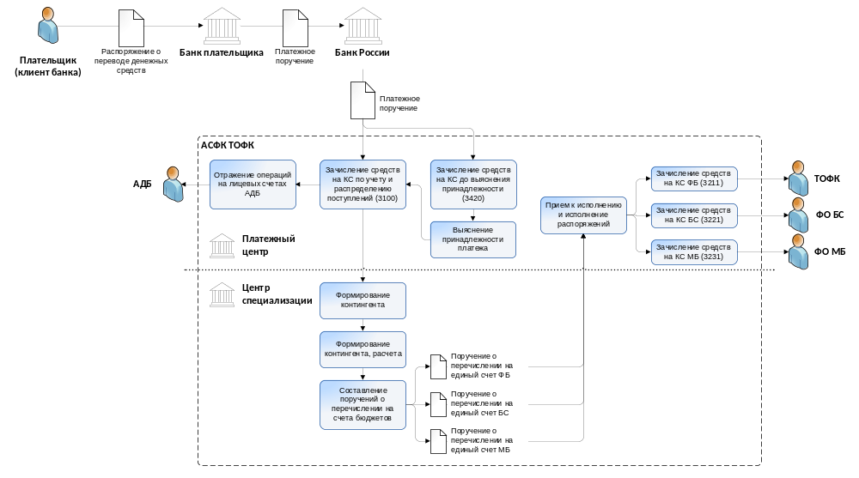
Учет и распределение поступлений в 2021 году

Slide 15
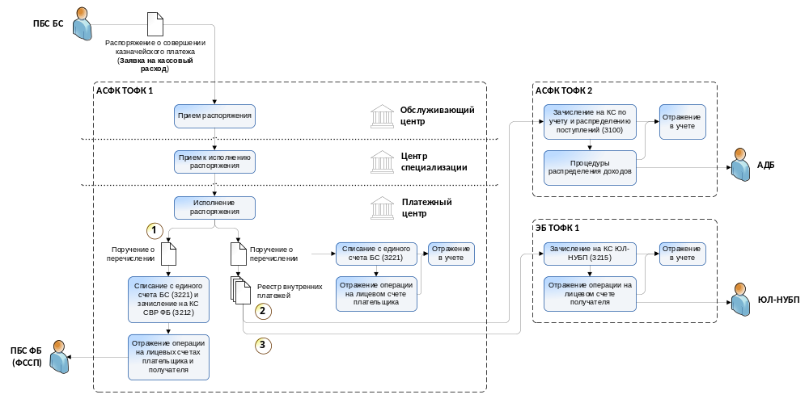
Расходы в 2021 году (между участниками СКП)

Slide 16
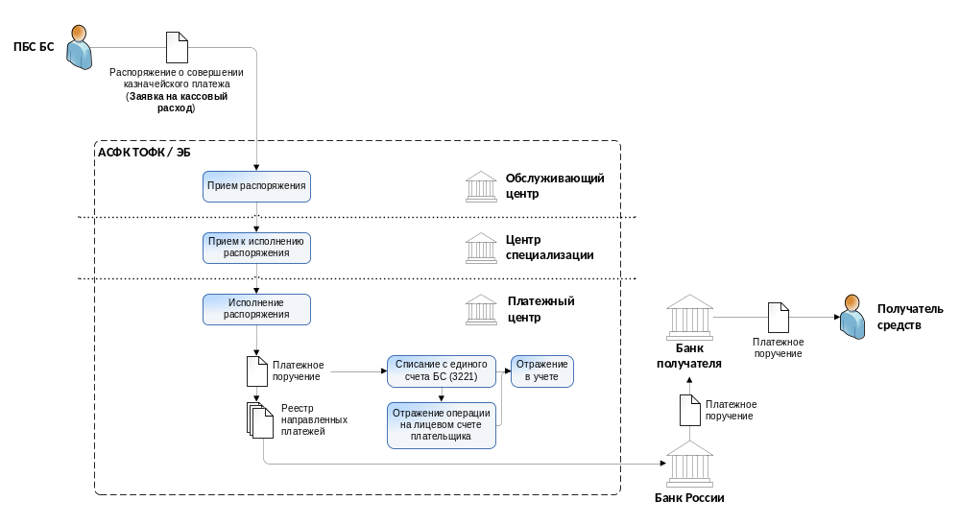
Расходы в 2021 году (клиенту банка)

Slide 17
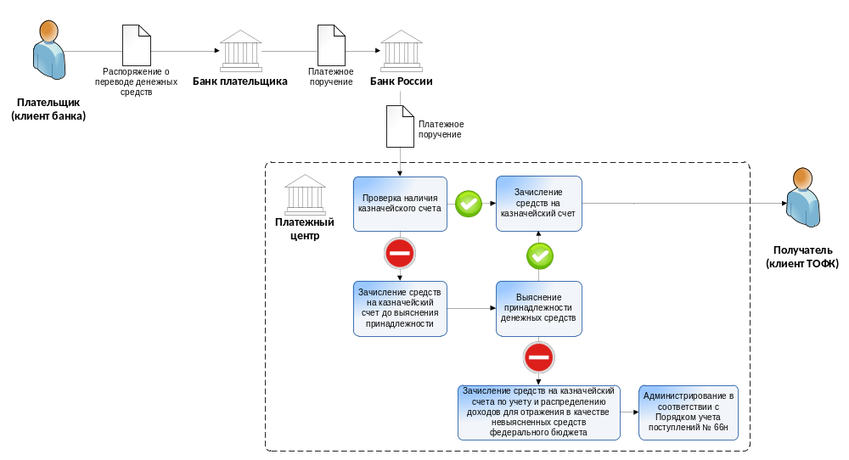
Средства единого казначейского счета до выяснения принадлежности

Slide 18
Казначейский счет
Признак казначейского счета, всегда равен «0»
1 | 2 | 3 | 4 | 5 | 6 | 7 | 8 | 9 | 10 | 11 | 12 | 13 | 14 | 15 | 16 | 17 | 18 | 19 | 20
 | Код вида казначейского счета в соответствии с перспективным Планом счетов казначейского учета |  |  |  | Код валюты в соответствии с Общероссийским классификатором валют |  |  | Идентификатор публично-правового образования (в общем случае – код по ОКТМО) |  |  |  |  |  |  |  |  |  | Порядковый номер счета
 |  |  |  |  |  |  |  |  |  |  |  |  |  |  |  | Код территориального органа Федерального казначейства
Выделение Банком России группы счетов «0» для казначейских счетов согласовано Банком России и позволит:
Федеральному казначейству использовать при нумерации казначейских счетов План счетов казначейского учета без необходимости адаптации под Планы счетов бухгалтерского учета для Банка России и кредитных организаций
кредитным организациям однозначно отличать казначейские счета от банковских, использовать признак для установления форматно-логических контролей

Slide 19
Соответствие банковских счетов казначейским
Наименование казначейского счета | Кому открывается | Соответствие действующих балансовых счетов перспективным казначейским счетам
1) единый счет бюджета | Федеральному казначейству | 40105 → 03211
 | финансовому органу субъекта Российской Федерации | 40201 → 03221
 | финансовому органу муниципального образования | 40204 → 03231
 | органу управления государственным внебюджетным фондом | 40401 (ПФР) → 03241 40402 (ФСС) → 03251 40403 (ФФОМС) → 03261 40404 (ТФОМС) → 03271
2) казначейский счет для осуществления и отражения операций по учету и распределению поступлений | Федеральному казначейству | 40101 → 03100
3) казначейский счет для осуществления и отражения операций с денежными средствами, поступающими во временное распоряжение | Федеральному казначейству | 40302(1) → 03212
 | финансовому органу субъекта Российской Федерации | 40302(2) → 03222
 | финансовому органу муниципального образования | 40302(3) → 03232
 | органу управления государственным внебюджетным фондом | 40302(7) → 03242 (ПФР) 40302(7) → 03252 (ФСС) 40302(8) → 03262 (ФФОМС) 40302(8) → 03272 (ТФОМС)
4) казначейский счет для осуществления и отражения операций с денежными средствами бюджетных и автономных учреждений | Федеральному казначейству | 40501(2) → 03214
 | финансовому органу субъекта Российской Федерации | 40601(1) → 03224
 | финансовому органу муниципального образования | 40701(1) → 03234
Наименование казначейского счета | Кому открывается | Соответствие действующих балансовых счетов перспективным казначейским счетам
5) казначейский счет для осуществления и отражения операций с денежными средствами Фонда национального благосостояния | Федеральному казначейству | 40105 → 03217
6) казначейский счет для осуществления и отражения операций с денежными средствами юридических лиц, не являющихся участниками бюджетного процесса, бюджетными и автономными учреждениями | Федеральному казначейству | 40501(1) → 03215
 | финансовому органу субъекта Российской Федерации | 40601(2) → 03225
 | финансовому органу муниципального образования | 40701(2) → 03235
7) казначейский счет для осуществления и отражения операций с денежными средствами участников казначейского сопровождения* | Федеральному казначейству | 40501(1) → 03216
 | финансовому органу субъекта Российской Федерации | 40601(2) → 03226
 | финансовому органу муниципального образования | 40701(2) → 03236
8) иные казначейские счета для осуществления и отражения операций в случаях, установленных Бюджетным кодексом РФ, а также иными законодательными и нормативными правовыми актами Правительства РФ, Минфина России и Казначейства России | Федеральному казначейству: – средства единого казначейского счета до выяснения принадлежности | [отсутствует] → 03420
 | – финансовый результат по операциям по управлению остатками средств на едином казначейском счете | [отсутствует] → 04100
* после принятия Федерального закона «О внесении изменений в Бюджетный кодекс Российской Федерации в части казначейского сопровождения, казначейского обеспечения обязательств и бюджетного мониторинга»

Slide 20
Порядок отражения реквизитов в распоряжениях о переводе денежных средств (1/3)
Реквизиты плательщика (платеж федерального казенного учреждения):
Владелец
казначейского счета (участник системы казначейских платежей, лицевой счет)
ИНН 7117003782 | КПП 711701001
УФК по Тульской области (ФГКУ «7 отряд ФПС по Тульской области», л/с 03663415269) |  | Сч. № | 03211643700000006601
Плательщик
Отделение Тула//УФК по Тульской области, г. Тула |  | БИК | 017003983
 |  | Сч. № | 40102810700000000017
Банк плательщика
Казначейский счет
Наименование подразделения Банка России //
наименование и место нахождения ТОФК
БИК ТОФК
Единый казначейский счет
Реквизиты получателя средств (платеж в адрес ФССП России):
Наименование подразделения Банка России //
наименование и место нахождения ТОФК
Отделение Астрахань//УФК по Астраханской области, г. Астрахань |  | БИК | 041280103
 |  | Сч. № | 40102810700000000025
Банк получателя
ИНН 3018018879 | КПП 301801001 | Сч. № | 03212643120000002501
УФК по Астраханской области (УФССП по Астраханской области, л/с 05251043550)
Получатель
БИК ТОФК
Единый казначейский счет
Владелец
казначейского счета (участник системы казначейских платежей, лицевой счет)
Казначейский счет

Slide 21
Порядок отражения реквизитов в распоряжениях о переводе денежных средств (2/3)
Реквизиты плательщика (платеж косвенного участника – бюджетного учреждения субъекта):
Владелец
казначейского счета (участник системы казначейских платежей)
ИНН 77109650640 | КПП 771001001
Департамент финансов г. Москвы (ГБУ г.Москвы «Московский исследовательский центр») |  | Сч. № | 03221643450000007301
Плательщик
Отделение Москва//УФК по г. Москве, г.Москва |  | БИК | 004525988
 |  | Сч. № | 40102810000000000073
Банк плательщика
Казначейский счет
Наименование подразделения Банка России //
наименование и место нахождения ТОФК
БИК ТОФК
Единый казначейский счет
Реквизиты получателя средств (платеж в адрес отделения ФСС России):
Наименование подразделения Банка России //
наименование и место нахождения ТОФК
Отделение Москва//УФК по г. Москве, г.Москва |  | БИК | 004525988
 |  | Сч. № | 40102810000000000073
Банк получателя
ИНН 7710030933 | КПП 770701001 | Сч. № | 03261643000000077301
ГУ МРО ФСС РФ
Получатель
БИК ТОФК
Единый казначейский счет
Казначейский счет
Владелец
казначейского счета

Slide 22
Порядок отражения реквизитов в распоряжениях о переводе денежных средств (3/3)
Реквизиты получателя средств (платеж в доход бюджета):
Наименование подразделения Банка России //
наименование и место нахождения ТОФК
Отделение Москва//УФК по г. Москве, г.Москва |  | БИК | 004525988
 |  | Сч. № | 40102810000000000073
Банк получателя
ИНН 7710030933 | КПП 770701001 | Сч. № | 03100643000000007301
УФК по г.Москве (ИФНС России № 15 по г.Москве)
Получатель
БИК ТОФК
Единый казначейский счет
Владелец
казначейского счета
(администратор доходов бюджета)
Казначейский счет

Slide 23




Особенности приема к исполнению распоряжений о переводе денежных средств на ЕКС при использовании ЭСП
Оператор по переводу денежных средств
(Банк России, кредитные организации, ВЭБ.РФ)
Электронные средства платежа (ЭСП)
Положение о правилах осуществления перевода денежных средств
(положение Банка России от 19.06.2012 № 383-П)
Прием к исполнению распоряжения
Исполнение распоряжения
Перевод на ЕКС
при использовании ЭСП
Плательщики
Особенности приема к исполнению распоряжений о переводе денежных средств на единый казначейский счет при использовании электронных средств платежа
(приказ Минфина России по согласованию с Банком России от 16.04.2020 № 72н)
1. В распоряжении содержится УИН:
- обязанность проверить корректность УИН (расчет контрольного разряда);
- право запросить реквизиты в ГИС ГМП;
- обязанность довести полученную из ГИС ГМП информацию до плательщика
2. В распоряжении не содержится УИН (указан некорректный УИН):
- право проверить реквизиты распоряжения на соответствие Сводному реестру, ОКТМО

